Slide 1
SAMSUNG INNOVATION CAMPUS — AI CAPSTONE
CHỈ SỐ THỰC NGHIỆM CỐT LÕI
XÂY DỰNG, HUẤN LUYỆN & SO SÁNH
CÁC MÔ HÌNH HỌC MÁY DỰ ĐOÁN
TỶ LỆ BỎ HỌC DỰA TRÊN CĂNG THẲNG
VÀ THAM GIA HỌC TẬP
2,000
Hồ sơ Sinh viên Sạch
Mở rộng từ 800 bản ghi gốc (0 NaN)
25 → 34
Thuộc tính Dữ liệu
Tích hợp 6 chỉ số chuyên ngành mới
Hệ thống Cảnh báo Sớm Học đường Thông minh — Phân tích Kiệt sức (Burnout)
& Dự báo Nguy cơ Bỏ học Đại học (Student Attrition Early Warning System)
89.01%
Đỉnh CV ROC-AUC
Random Forest (Kịch bản 1 Đầy đủ)
ĐỖ QUANG MINH
VŨ QUANG HUY
Trưởng nhóm (Team Leader)
Thành viên (Team Member)
Kiến trúc Pipeline • Tạo 6 Đặc trưng • Mô hình Cây • FastAPI
Phân tích Thống kê EDA • Điền khuyết KNN • Mô hình Cơ sở • Web UI
88.26%
Cảnh báo Sớm AUC
XGBoost (Kịch bản 2 Ẩn Burnout)
01 / 12

Slide 2
CẤU TRÚC BÁO CÁO
Lộ Trình Thuyết Trình Đồ Án (6 Phần Trọng Tâm)
Mạch nội dung khép kín từ Đặt vấn đề, Kiến trúc Dữ liệu, Tạo Đặc trưng, Phân tích EDA, Huấn luyện Mô hình đến Ứng dụng Web
Đặt Vấn Đề &
Mục Tiêu
Kỹ Thuật Tạo
6 Đặc Trưng
Đối Sánh 4 Mô
Hình Học Máy
Cơ chế tích lũy dẫn tới bỏ học & phân công Nhóm 03 (50/50).
Thiết kế 6 chỉ số đo cán cân Căng thẳng vs. Gắn kết học tập.
Thực nghiệm 2 kịch bản: Random Forest (89.01%) & XGBoost (88.26%).
01
02
03
04
05
06
Dữ Liệu &
Làm Sạch 6 Bước
Phân Tích Khám
Phá (EDA)
Web Dashboard
& Kết Luận
800 bản ghi gốc (612 ô khuyết) → KNN (k=7) → 2.000 hồ sơ sạch.
Tỷ lệ bỏ học tăng gấp 4 lần theo Burnout (23.8% → 92.0%).
Ứng dụng FastAPI dự báo kép <30ms & lộ trình tích hợp LMS.
SAMSUNG INNOVATION CAMPUS (SIC) — AI CAPSTONE PROJECT | NHÓM 03: ĐỖ QUANG MINH • VŨ QUANG HUY
02 / 12

Slide 3
01 ĐẶT VẤN ĐỀ NGHIÊN CỨU
Bối Cảnh Bài Toán & Cơ Chế Hình Thành Nguy Cơ Bỏ Học
Bỏ học không diễn ra đột ngột mà là hệ quả tích lũy từ suy giảm Gắn kết Học tập và Căng thẳng Tâm lý kéo dài
GIAI ĐOẠN 1: NGUYÊN NHÂN GỐC
GIAI ĐOẠN 2: TRUNG GIAN
GIAI ĐOẠN 3: CAN THIỆP SỚM
BIẾN MỤC TIÊU
54.62%
Suy Giảm Học Tập &
Áp Lực Tâm Lý
Kiệt Sức Học Đường
(Burnout_Level)
Hệ Thống Cảnh Báo
Sớm Bằng Học Máy
Sinh viên trong mẫu thuộc nhóm
Có Nguy cơ Bỏ học (Dropout_Risk = Yes)
Chuyên cần thấp: Vắng học thường xuyên (<70%).
Tự học sụt giảm: Ít giờ tự học, giảm động lực.
Áp lực đa chiều: Stress học vụ, lo âu, gánh nặng tài chính, thiếu ngủ (<6h).
Cầu nối trực tiếp: Khi áp lực vượt quá sức chịu đựng.
Phân tầng 3 mức: Low (40%), Medium (35%), High (25%).
Tương quan mạnh: Hệ số Pearson r = +0.550 với nguy cơ bỏ học.
Kịch bản 1 (Đầy đủ): Chẩn đoán khi có Burnout (AUC 89.01%).
Kịch bản 2 (Sớm): Dự báo chỉ từ hành vi thô (AUC 88.26%).
Hỗ trợ đúng lúc: Phụ đạo, tư vấn tâm lý, học bổng.
• Yes (Nguy cơ): 437 / 800 SV (54.62%)
• No (An toàn): 363 / 800 SV (45.38%)
• Thách thức: Nhà trường thường chỉ phát hiện khi sinh viên đã nộp đơn xin thôi học.
• Giải pháp AI: Dự báo sớm trên cả 2 kịch bản (Có và Không có biến Burnout).
SAMSUNG INNOVATION CAMPUS (SIC) — AI CAPSTONE PROJECT | NHÓM 03: ĐỖ QUANG MINH • VŨ QUANG HUY
03 / 12

Slide 4
01 MỤC TIÊU & KẾ HOẠCH
Mục Tiêu Nghiên Cứu, Phân Công Nhóm 03 & Tiến Độ WBS
Phân chia công việc cân bằng 50% – 50% và hoàn thành 100% các gói công việc theo lộ trình 4 giai đoạn
4 MỤC TIÊU KỸ THUẬT CỐT LÕI
ĐỖ QUANG MINH — TRƯỞNG NHÓM (50% KHỐI LƯỢNG)
• Thiết kế Pipeline chống rò rỉ dữ liệu & lớp DomainFeatureEngineer (6 chỉ số).
• Huấn luyện nhóm mô hình Cây tập hợp & Boosting (Random Forest, XGBoost, Soft Voting).
• Xây dựng Backend FastAPI (app.py) và đóng gói mô hình thương phẩm (.pkl).
01
Chuẩn hóa & Mở rộng Dữ liệu: Làm sạch 6 bước trên 800 bản ghi gốc và mở rộng thống kê lên 2.000 hồ sơ sạch (0 NaN).
02
Kỹ thuật Tạo Đặc trưng: Điền khuyết KNNImputer (k=7) trong Pipeline và thiết kế 6 chỉ số tương tác mới.
Đối sánh 4 Mô hình ML: Huấn luyện LR, Random Forest, XGBoost, Soft Voting qua 5-Fold CV trên 2 kịch bản.
VŨ QUANG HUY — THÀNH VIÊN (50% KHỐI LƯỢNG)
03
• Kiểm toán dữ liệu khuyết (18/25 cột), phân tích thống kê EDA & trực quan hóa biểu đồ.
• Thiết lập KNNImputer (k=7), lọc ngoại lai IQR & huấn luyện nhóm mô hình cơ sở (LR).
• Thiết kế giao diện Web Dashboard Frontend & biên soạn bộ hồ sơ báo cáo SIC.
04
Triển khai Web Dashboard: Xây dựng ứng dụng FastAPI dự báo kép Burnout & Dropout thời gian thực (<30ms).
TIẾN ĐỘ THỰC HIỆN 4 GIAI ĐOẠN (WORK BREAKDOWN STRUCTURE — HOÀN THÀNH 100%)
GIAI ĐOẠN 1 (19–20/10)
GIAI ĐOẠN 2 (21–25/10)
GIAI ĐOẠN 3 (26–29/10)
GIAI ĐOẠN 4 (30/10–05/11)
Khởi tạo & Đặc tả Dữ liệu
Tiền xử lý & Phân tích EDA
Huấn luyện & Kiểm định ML
Web App & Báo cáo Cuối
Action Plan, WBS, Kiểm toán 800 mẫu
KNNImputer (k=7), IQR, 6 Chỉ số mới
5-Fold CV trên 2 Kịch bản (2.000 mẫu)
FastAPI Dashboard, Báo cáo & Slide
SAMSUNG INNOVATION CAMPUS (SIC) — AI CAPSTONE PROJECT | NHÓM 03: ĐỖ QUANG MINH • VŨ QUANG HUY
04 / 12

Slide 5
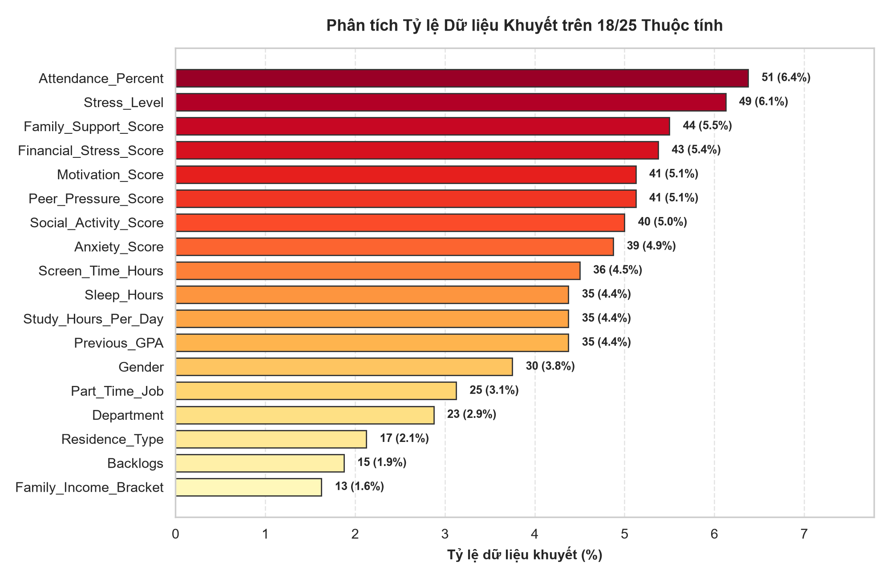
02 DỮ LIỆU & TIỀN XỬ LÝ
Kiến Trúc Bộ Dữ Liệu (800 → 2.000 Hồ Sơ) & Xử Lý Dữ Liệu Khuyết
Xử lý 612 ô khuyết trên 18 thuộc tính bằng KNNImputer (k=7) trong Pipeline và mở rộng đa biến có phân tầng
800
612
k = 7
2.000
34
Bản ghi Gốc ban đầu
Ô dữ liệu bị khuyết
KNNImputer Đa biến
Hồ sơ Sau Mở rộng
Thuộc tính Hoàn chỉnh
Khảo sát 25 thuộc tính
Nằm trên 18/25 cột (1.6%–6.4%)
Nội suy từ 7 SV tương đồng nhất
800 gốc sạch + 1.200 mẫu tổng hợp
Sạch 100% (0 giá trị NaN)
5 NHÓM DỮ LIỆU & NGUỒN GỐC MỞ RỘNG MẪU
1. Nhân khẩu học (7 biến): Tuổi (17–25), Giới tính, Năm học, Khoa, Cư trú, Thu nhập.
2. Học tập (5 biến): Chuyên cần (%), Giờ học/ngày, GPA kỳ trước, Môn nợ, Động lực.
3. Lối sống (5 biến): Giờ ngủ, Giờ màn hình, Thể dục, Hoạt động xã hội, Làm thêm.
4. Căng thẳng & Hỗ trợ (6 biến): Stress, Lo âu, Tài chính, Bạn bè, Gia đình, Tư vấn.
5. Biến mục tiêu (2 biến): Burnout_Level (Low/Med/High) & Dropout_Risk (Yes/No).
Minh bạch nguồn gốc 2.000 hồ sơ: 800 bản ghi gốc sau khi làm sạch 6 bước được mở rộng thêm 1.200 bản ghi từ phân phối chuẩn đa biến phân tầng (Multivariate Gaussian) phục vụ huấn luyện mô hình.
SAMSUNG INNOVATION CAMPUS (SIC) — AI CAPSTONE PROJECT | NHÓM 03: ĐỖ QUANG MINH • VŨ QUANG HUY
05 / 12

Slide 6
03 KỸ THUẬT TẠO ĐẶC TRƯNG
Quy Trình Học Máy 5 Bước & Thiết Kế 6 Đặc Trưng Chuyên Ngành
Biến đổi các thuộc tính rời rạc thành 6 chỉ số tổng hợp đo lường trực tiếp cán cân Căng thẳng Tâm lý vs. Gắn kết Học tập
BƯỚC 1: LÀM SẠCH
BƯỚC 2: ĐIỀN KHUYẾT
BƯỚC 3: TẠO ĐẶC TRƯNG
BƯỚC 4: CHUẨN HÓA DỮ LIỆU
BƯỚC 5: HUẤN LUYỆN & CV
Xóa trùng ID & Cắt ngoại lai IQR
KNNImputer (k=7) & Mode trong Pipeline
DomainFeatureEngineer (6 chỉ số mới)
OneHotEncoder & StandardScaler
Stratified 5-Fold CV & Hold-out Test 20%
F1
Academic_Engagement_Index
F2
Psychological_Stress_Index
F3
Stress_Engagement_Ratio
0.35×(Attendance/10) + 0.25×Study + 0.25×Motivation + 0.15×GPA
0.35×Stress + 0.30×Anxiety + 0.20×Financial + 0.15×Peer_Pressure
Psychological_Stress_Index / (Academic_Engagement_Index + 1.0)
Đo lường tổng hợp mức độ chuyên cần, nỗ lực tự học và kết quả học tập (Thang 0–10).
Đo lường tổng hợp áp lực tâm lý, lo âu, gánh nặng tài chính và áp lực đồng trang lứa.
Tỷ số mất cân bằng khi áp lực tâm lý vượt quá độ gắn kết học tập (cộng 1.0 tránh chia 0).
Top 3 Đặc trưng Quan trọng nhất
Top 4 Đặc trưng Quan trọng nhất
Top 2 Đặc trưng Quan trọng nhất
F4
Net_Stress_Support_Balance
F5
Digital_Fatigue_Ratio
F6
Academic_Risk_Burden
Stress_Index − (0.50×Family + 0.30×Social + 0.20×Exercise)
Screen_Time_Hours / (Sleep_Hours + 1.0)
1.50 × Backlogs + (100.0 − Attendance_Percent) / 20.0
Đo lường mức căng thẳng ròng còn lại sau khi đã trừ đi điểm tựa gia đình, xã hội & thể chất.
Đánh giá hội chứng mệt mỏi số hóa do thức khuya dùng thiết bị điện tử quá mức.
Lượng hóa gánh nặng học vụ tích lũy từ số môn nợ và tỷ lệ vắng học trên lớp.
Top 6 Đặc trưng Quan trọng nhất
Chỉ báo rủi ro lối sống
Chỉ báo cảnh báo học vụ
SAMSUNG INNOVATION CAMPUS (SIC) — AI CAPSTONE PROJECT | NHÓM 03: ĐỖ QUANG MINH • VŨ QUANG HUY
06 / 12

Slide 7
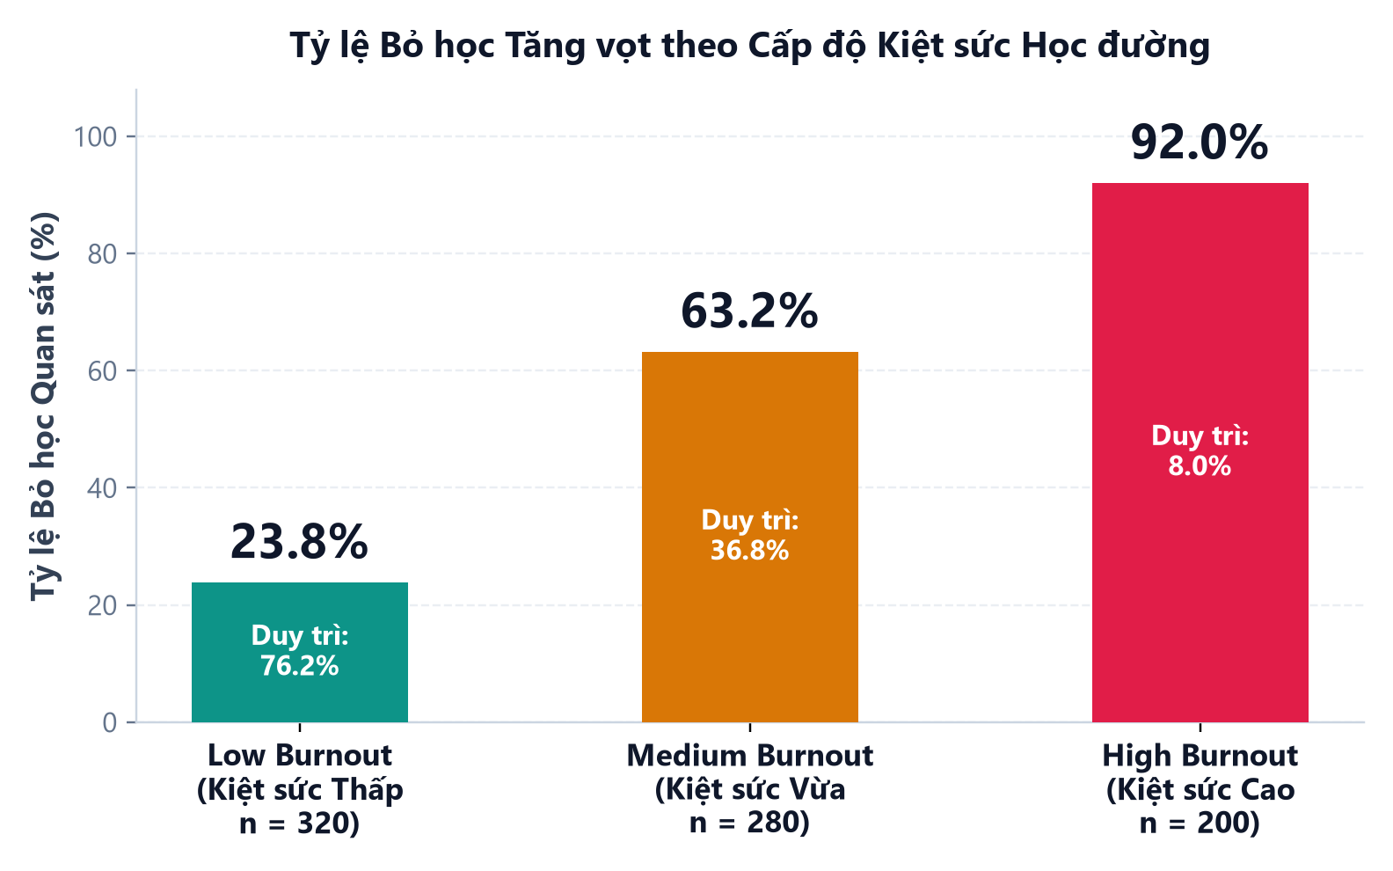
04 PHÂN TÍCH KHÁM PHÁ (EDA 1)
Phát Hiện Trọng Tâm: Tỷ Lệ Bỏ Học Theo Mức Độ Kiệt Sức (Burnout)
Mức độ kiệt sức học đường càng cao thì tỷ lệ bỏ học quan sát được trong bộ dữ liệu càng lớn (tăng từ 23.8% lên 92.0%)
23.8%
MỨC THẤP — LOW BURNOUT
76 / 320 SV bỏ học | 244 SV duy trì an toàn
63.2%
MỨC VỪA — MEDIUM BURNOUT
177 / 280 SV bỏ học | Ngưỡng chuyển giao cần can thiệp
92.0%
MỨC CAO — HIGH BURNOUT
184 / 200 SV bỏ học | Nguy cơ bỏ học gần như tuyệt đối
LƯU Ý HỌC THUẬT (SCIENTIFIC RIGOR)
Hệ số tương quan Pearson r = +0.550 phản ánh mối liên hệ thống kê thuận chiều rất mạnh trong dữ liệu quan sát, không tự suy diễn là quan hệ nhân quả một chiều.
SAMSUNG INNOVATION CAMPUS (SIC) — AI CAPSTONE PROJECT | NHÓM 03: ĐỖ QUANG MINH • VŨ QUANG HUY
07 / 12

Slide 8
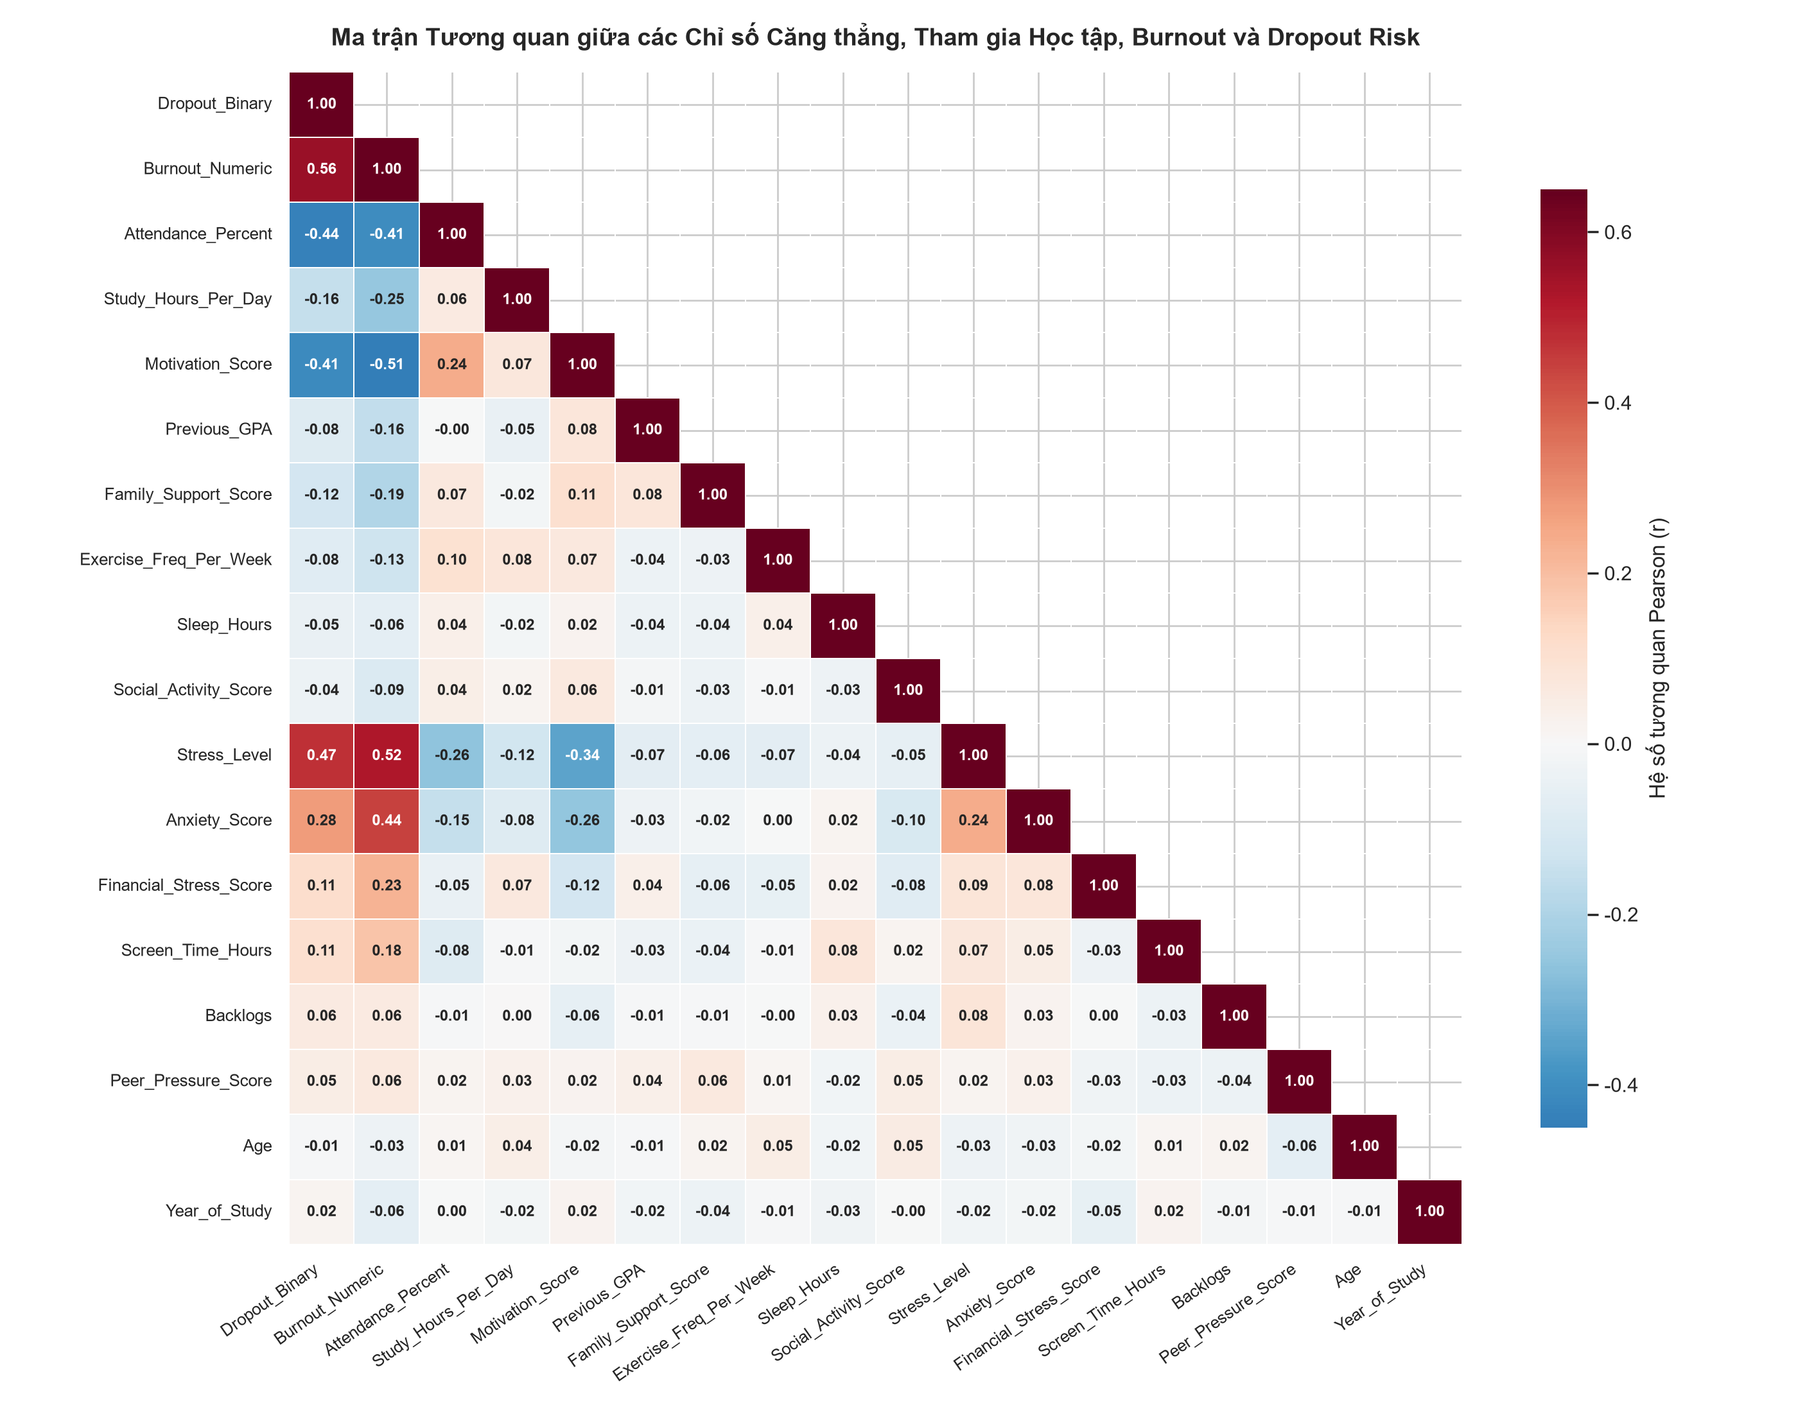
04 PHÂN TÍCH TƯƠNG QUAN (EDA 2)
Ma Trận Tương Quan Pearson: Yếu Tố Bảo Vệ vs. Yếu Tố Nguy Cơ
Định lượng rõ nhóm biến bảo vệ giúp giữ chân sinh viên (tương quan âm) và nhóm biến đẩy nhanh nguy cơ bỏ học (tương quan dương)
NHÓM YẾU TỐ BẢO VỆ (GIẢM NGUY CƠ BỎ HỌC — r < 0)
1. Attendance_Percent (r = -0.244): Nhóm an toàn đi học 80.68% vs. Nhóm bỏ học 73.70% (-7%).
2. Motivation_Score (r = -0.193): Động lực nội tại giữ vai trò điểm tựa duy trì việc học.
3. Study_Hours_Per_Day (r = -0.160): Nhóm an toàn tự học 3.43h/ngày vs. Nhóm bỏ học 2.93h/ngày.
4. Family_Support & GPA (r = -0.137): Sự đồng hành của gia đình giảm trực tiếp mức kiệt sức.
NHÓM YẾU TỐ NGUY CƠ (TĂNG NGUY CƠ BỎ HỌC — r > 0)
1. Burnout_Numeric (r = +0.550): Biến trung gian có tương quan thuận lớn nhất với bỏ học.
2. Stress_Level (r = +0.164): Nhóm bỏ học có mức căng thẳng trung bình cao hơn (5.81 vs 5.17).
3. Anxiety_Score (r = +0.145): Lo âu kéo dài kết hợp thiếu ngủ làm suy kiệt năng lượng học.
4. Financial_Stress & Thu nhập thấp: Sinh viên nhóm thu nhập thấp có tỷ lệ bỏ học tới 62.1%.
SAMSUNG INNOVATION CAMPUS (SIC) — AI CAPSTONE PROJECT | NHÓM 03: ĐỖ QUANG MINH • VŨ QUANG HUY
08 / 12

Slide 9
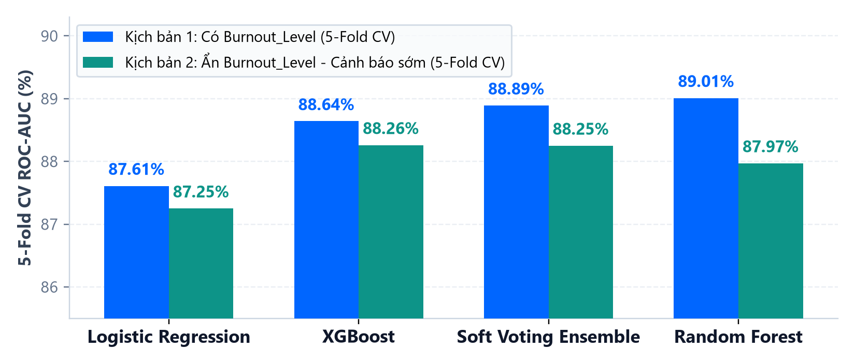
05 KẾT QUẢ HUẤN LUYỆN MÔ HÌNH
Đối Sánh 4 Mô Hình Học Máy Trên 2 Kịch Bản (5-Fold CV & Test 20%)
Tách bạch minh bạch kết quả Kiểm định chéo 5-Fold CV (n=1.600) và Tập kiểm thử độc lập 20% (n=400)
KỊCH BẢN 1: CÓ BURNOUT_LEVEL
Random Forest
89.01%
5-Fold CV ROC-AUC | Test AUC: 88.42% | Test Acc: 81.50%
KỊCH BẢN 2: ẨN BURNOUT (CẢNH BÁO SỚM)
XGBoost
88.26%
5-Fold CV ROC-AUC | Test AUC: 87.39% | CV F1: 82.40%
Mô hình Học máy (ML Classifier) | KB1: CV Acc | KB1: CV Recall | KB1: CV F1 | KB1: CV AUC | KB1: Test Acc | KB1: Test F1 | KB1: Test AUC | KB2: CV AUC (Sớm)
1. Random Forest (Top 1 KB1) | 80.25% | 86.38% | 82.98% | 89.01% | 81.50% | 83.63% | 88.42% | 87.97%
2. Soft Voting Ensemble (LR+RF+XGB) | 79.70% | 84.74% | 82.27% | 88.89% | 80.25% | 82.17% | 88.32% | 88.25%
3. XGBoost (Top 1 KB2 Cảnh báo sớm) | 79.95% | 84.56% | 82.39% | 88.64% | 78.50% | 80.28% | 87.99% | 88.26%
4. Logistic Regression (Baseline) | 78.45% | 81.64% | 80.62% | 87.61% | 78.25% | 80.18% | 87.60% | 87.25%
SAMSUNG INNOVATION CAMPUS (SIC) — AI CAPSTONE PROJECT | NHÓM 03: ĐỖ QUANG MINH • VŨ QUANG HUY
09 / 12

Slide 10
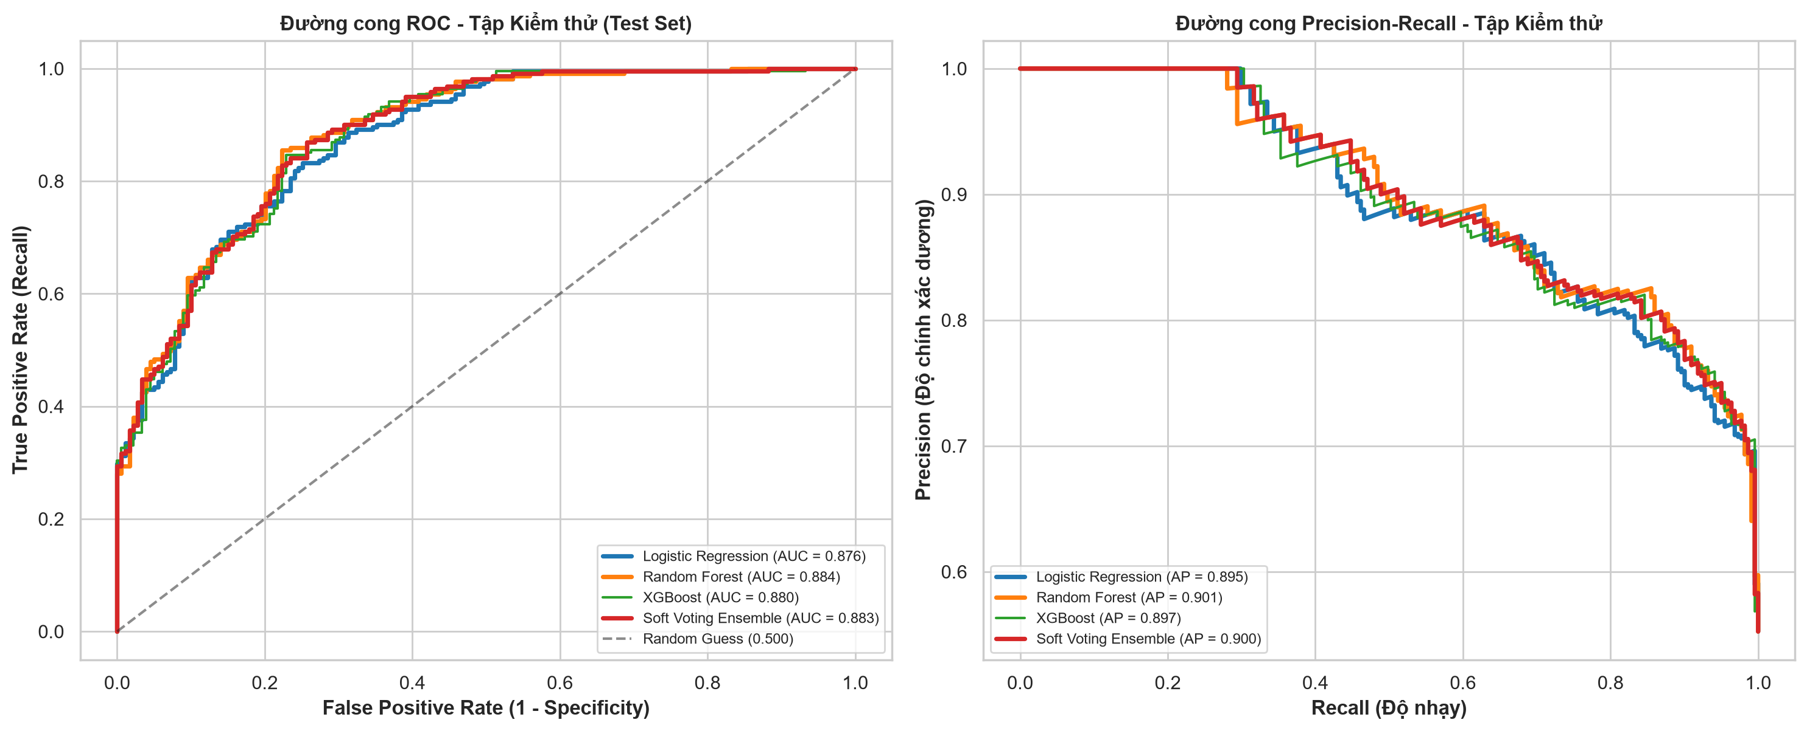
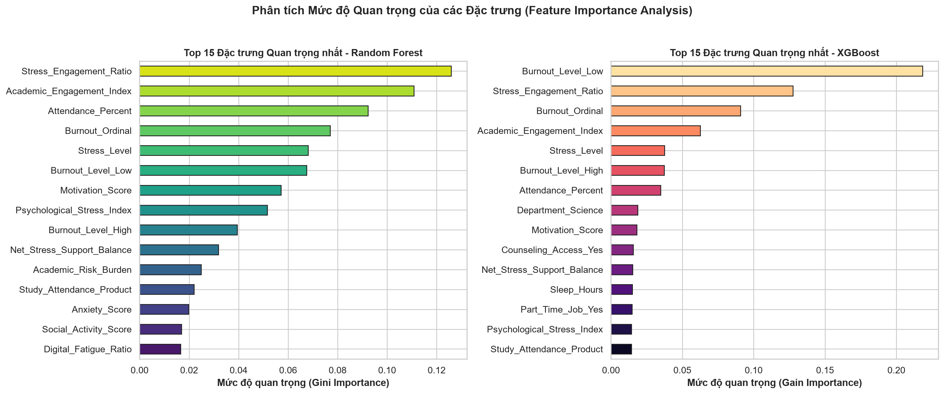
05 GIẢI THÍCH MÔ HÌNH HỌC MÁY
Đường Cong ROC / Precision-Recall & Độ Quan Trọng Đặc Trưng
Hai đặc trưng mới do nhóm thiết kế (Stress_Engagement_Ratio & Academic_Engagement_Index) xếp ngay sau Burnout_Ordinal
TỔNG HỢP PHÂN TÍCH ĐỘ QUAN TRỌNG ĐẶC TRƯNG & ĐỘ NHẠY MÔ HÌNH
• Top 6 Đặc trưng Quyết định: (1) Burnout_Ordinal → (2) Stress_Engagement_Ratio → (3) Academic_Engagement_Index → (4) Psychological_Stress_Index → (5) Attendance_Percent → (6) Net_Stress_Support_Balance.
• Độ nhạy cao (Recall > 84%) & Lưu ý học thuật: Phát hiện đúng hơn 4/5 số sinh viên có nguy cơ bỏ học. Lưu ý: Feature Importance phản ánh mức đóng góp phân tách nút, không đồng nhất với quan hệ nhân quả.
SAMSUNG INNOVATION CAMPUS (SIC) — AI CAPSTONE PROJECT | NHÓM 03: ĐỖ QUANG MINH • VŨ QUANG HUY
10 / 12

Slide 11
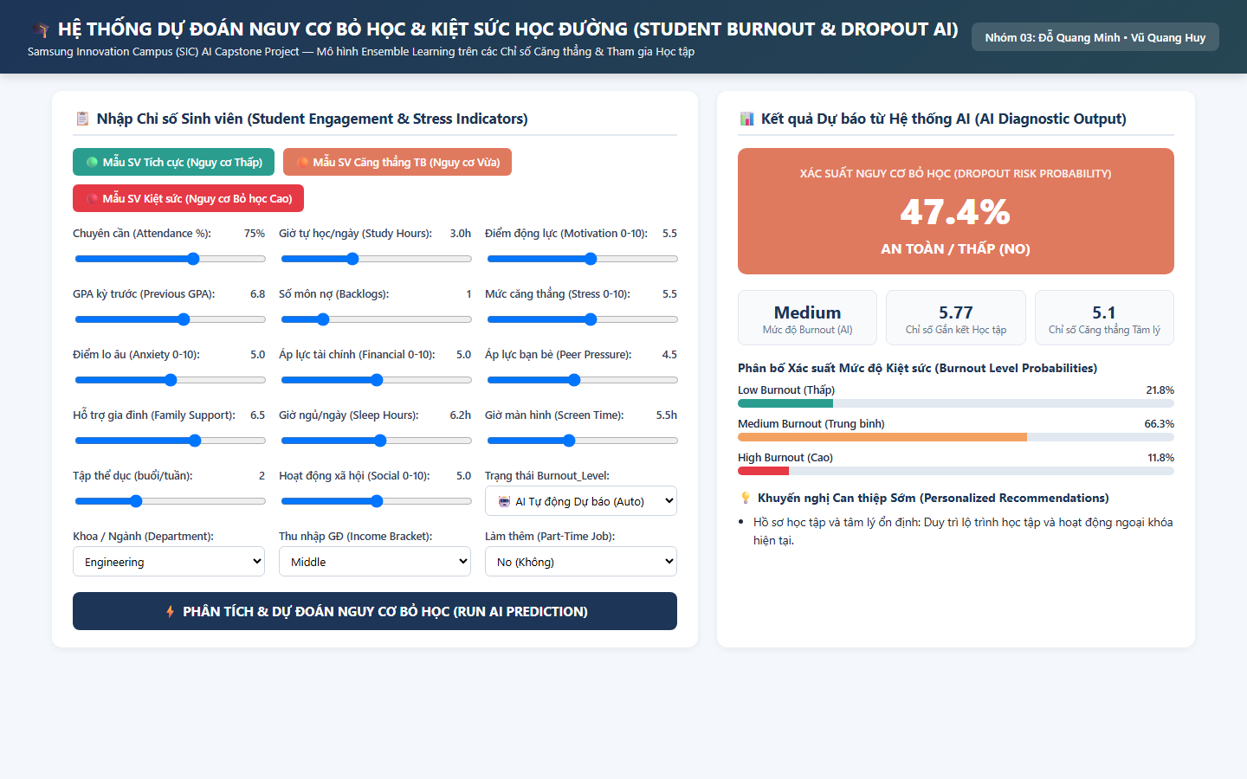
06 SẢN PHẨM ỨNG DỤNG WEB
Kiến Trúc 3 Tầng & Ứng Dụng Web Dashboard Cảnh Báo Sớm (FastAPI)
Triển khai thực tế trên app.py: Nhập 18 chỉ số sinh viên → Phân tích & Dự báo kép (<30ms) → Khuyến nghị hỗ trợ cá nhân hóa
01
INPUT LAYER (GIAO DIỆN NHẬP LIỆU)
02
AI PREDICTION ENGINE (FASTAPI + .PKL)
03
RESULT & RECOMMENDATION (KẾT QUẢ)
Nhập 18 chỉ số học tập, lối sống, tâm lý hoặc chọn 3 mẫu Preset thử nhanh
Tự động tính 6 chỉ số mới & chạy mô hình dự báo kép trong < 30ms
Hiển thị xác suất Burnout (3 mức), Dropout (%) & Khuyến nghị hỗ trợ
http://127.0.0.1:8000 — FastAPI Student Burnout & Dropout Early Warning Dashboard (app.py)
CHỨC NĂNG THỰC TẾ TRÊN WEB DASHBOARD
Mẫu 1 — SV Tích cực:
Nguy cơ Bỏ học 8.0% (An toàn)
Mẫu 2 — SV Căng thẳng TB:
Nguy cơ Bỏ học ~47–58% (Cảnh báo)
Mẫu 3 — SV Kiệt sức Cao:
Nguy cơ Bỏ học 95.8% (Báo động đỏ)
• Dự báo kép tức thì: Trả kết quả xác suất Burnout (Low/Med/High) và Dropout_Risk (%).
• Chỉ số giải thích: Hiển thị trực quan Chỉ số Gắn kết học tập & Chỉ số Căng thẳng.
• Khuyến nghị tự động: Đề xuất nhắc nhở chuyên cần, phụ đạo, tham vấn tâm lý hoặc học bổng.
SAMSUNG INNOVATION CAMPUS (SIC) — AI CAPSTONE PROJECT | NHÓM 03: ĐỖ QUANG MINH • VŨ QUANG HUY
11 / 12

Slide 12
07 KẾT LUẬN & HƯỚNG PHÁT TRIỂN
Tổng Kết Đóng Góp Đồ Án & Định Hướng Phát Triển Tương Lai
Hoàn thiện quy trình khép kín từ chuẩn hóa dữ liệu, tạo đặc trưng, huấn luyện 4 mô hình đến ứng dụng Web cảnh báo sớm
01
DỮ LIỆU & 6 ĐẶC TRƯNG MỚI
02
ĐỐI SÁNH 4 MÔ HÌNH HỌC MÁY
03
ỨNG DỤNG WEB CẢNH BÁO SỚM
Chuẩn hóa 800 bản ghi gốc, điền khuyết KNNImputer (k=7) trong Pipeline, mở rộng lên 2.000 hồ sơ sạch và thiết kế 6 chỉ số tương tác chuyên ngành.
Đánh giá khách quan qua 5-Fold CV trên 2 kịch bản: Random Forest dẫn đầu Kịch bản 1 (89.01% AUC) và XGBoost dẫn đầu Kịch bản 2 Cảnh báo sớm (88.26% AUC).
Triển khai Web Dashboard FastAPI (app.py) dự báo đồng thời mức độ Burnout và nguy cơ Dropout kèm khuyến nghị hỗ trợ cụ thể cho từng sinh viên.
ĐỊNH HƯỚNG PHÁT TRIỂN TIẾP THEO (FUTURE ROADMAP)
HƯỚNG 1: DỮ LIỆU ĐA TRƯỜNG
HƯỚNG 2: GIẢI THÍCH CỤC BỘ SHAP
HƯỚNG 3: KẾT NỐI HỆ THỐNG LMS
Thu thập và kiểm định ngoại kiểm trên dữ liệu khảo sát thực tế từ nhiều trường đại học.
Tích hợp biểu đồ SHAP trực tiếp lên giao diện Web cho từng hồ sơ sinh viên.
Đồng bộ dữ liệu chuyên cần & điểm số định kỳ theo tuần qua API nhà trường.
THANK YOU FOR LISTENING — Q & A
Nhóm 03 (Samsung Innovation Campus) | Đỗ Quang Minh (Trưởng nhóm) • Vũ Quang Huy (Thành viên)
Trân trọng cảm ơn Quý Thầy Cô và Hội đồng Chấm Đồ án! | Web App Demo: http://127.0.0.1:8000
SAMSUNG INNOVATION CAMPUS (SIC) — AI CAPSTONE PROJECT | NHÓM 03: ĐỖ QUANG MINH • VŨ QUANG HUY
12 / 12

